Slide 1
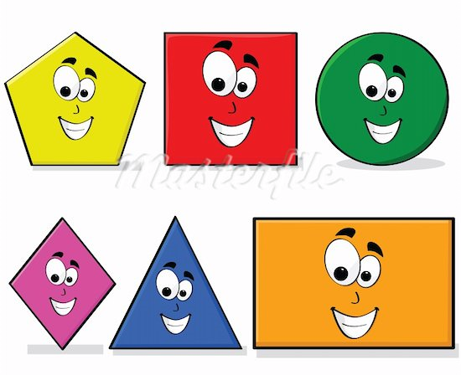
Математическая сказка
«Как геометрические фигуры город строили»
С использованием логических блоков Дьенеша

Slide 2
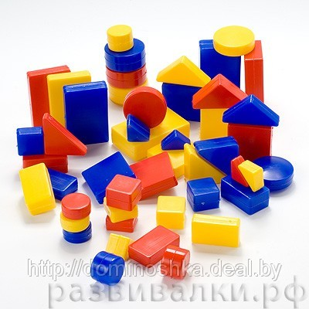
В одной волшебной стране под названием
Математика, жили геометрические фигуры.
Они, очень любили трудиться, и у каждого
было любимое дело

Slide 3
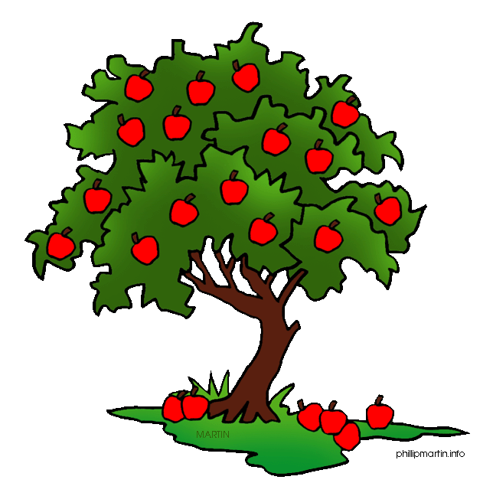
КРУГ любил, свой яблочный сад, где он выращивал сладкие, сочные яблоки, а по вечерам сидел
на веранде и пил чай
с яблочным вареньем,
он мечтал о том как было –бы
хорошо построить
город для зверей сделанных
из геометрических фигур.
Покажи, где здесь круг?

Slide 4
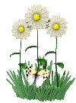
Рядом с кругом жил Прямоугольник, он очень любил цветы. Каждое утро, поливая цветы, Прямоугольник любовался их красотой, а вечером ходил к Кругу в гости пить чай.

Slide 5
Однажды Круг решил рассказать о своей мечте другу. Прямоугольнику очень понравилось идея, и они рассказали о ней Квадрату и Треугольник - всем. Геометрические фигуры решили приступить немедленно к работе.
Покажи, какие фигуры поддержали идею Круга?

Slide 6
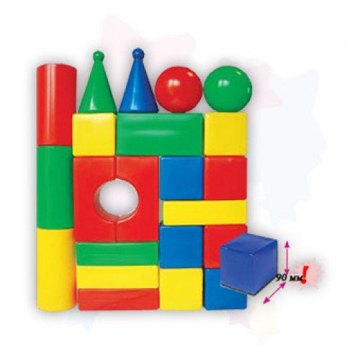
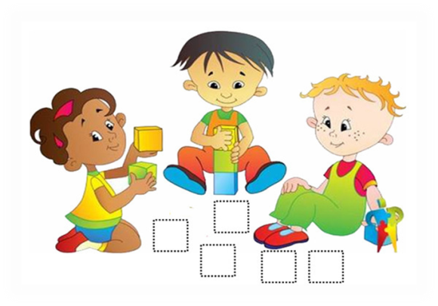
Квадрат и Прямоугольник
были хорошими строителями,
они строили стены из кирпича.
Давайте выберем кирпичики в наборах для строительства стен. Как выглядят кирпичики?
Так? Или так?

Slide 7
Треугольник строил крыши, а Круг окошки.
Вскоре город был построен, осталось только пригласить зверей в гости.
Какие блоки возьмем для крыши? Какие блоки для окон?

Slide 8
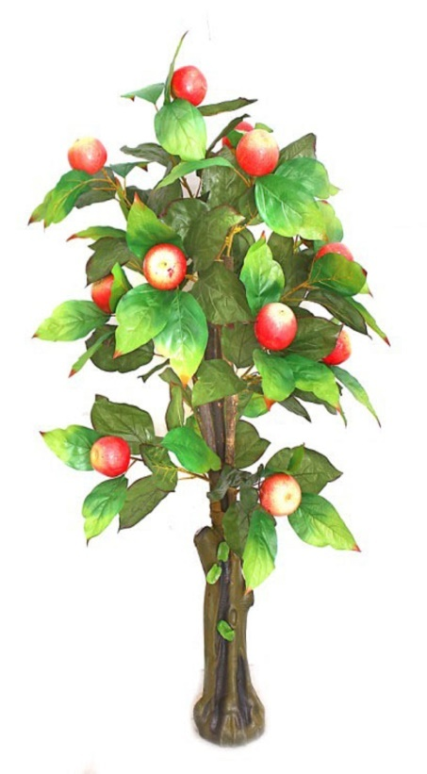
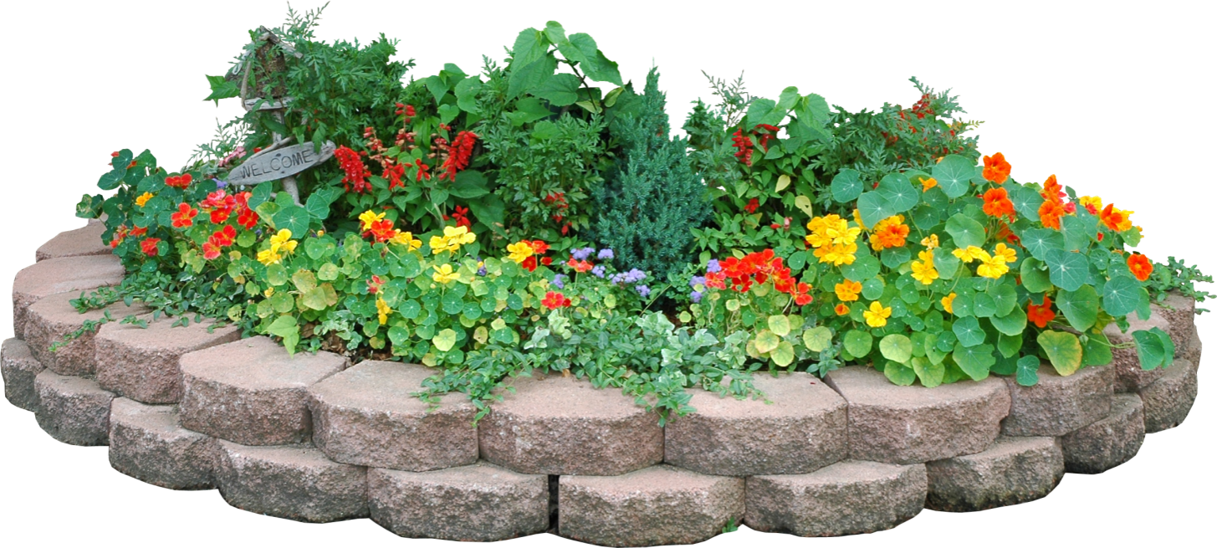
Круг вокруг города посадил яблони, а Прямоугольник сделал красивые клумбы с цветами
Notes:
Покажите, кто посадил яблони? Кто сделал красивые клумбы с цветами?

Slide 9
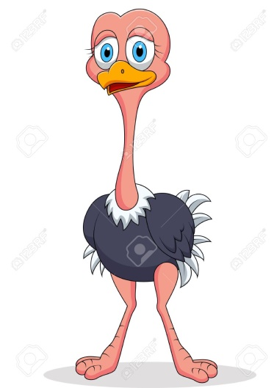
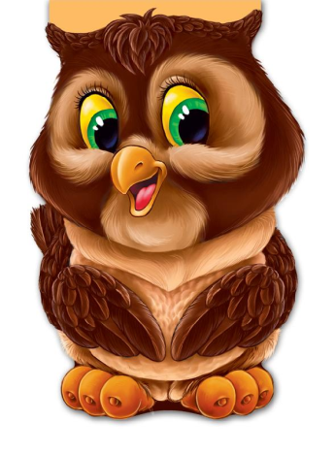
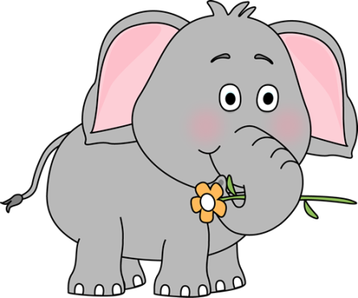
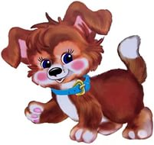
В город пришли жить разные звери: слон, сова, страус, собака. Геометрические фигуры и зверюшки подружились, и стали ходить к друг другу в гости.

Slide 10
Ребята, давайте назовем всех жителей города!

